Slide 1
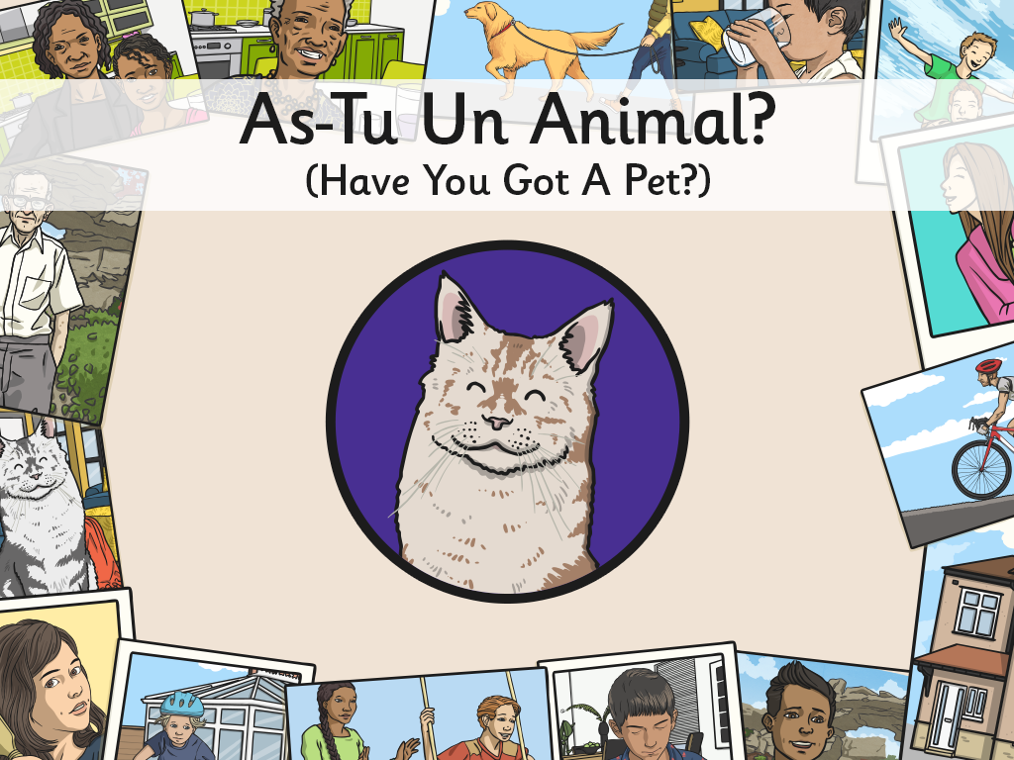


Slide 2

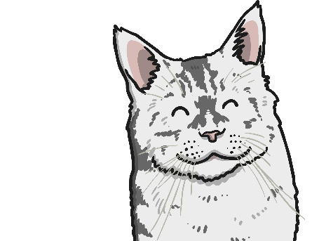
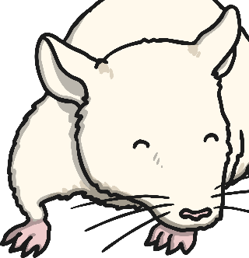
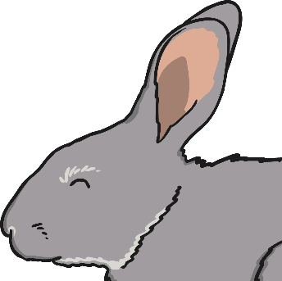
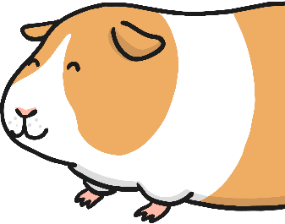

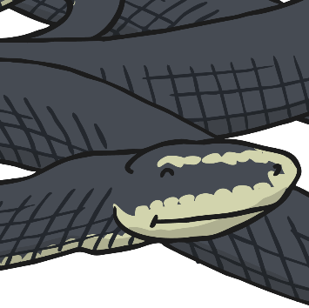
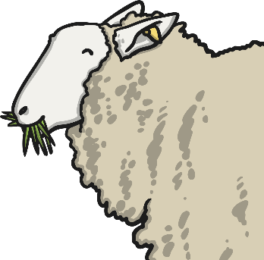
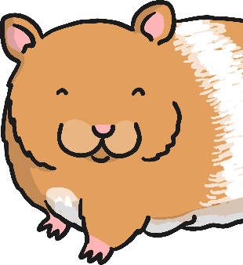
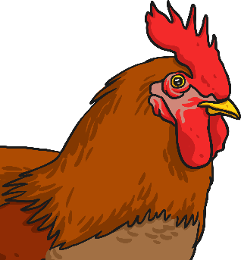
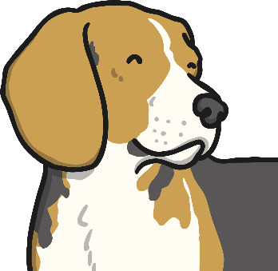
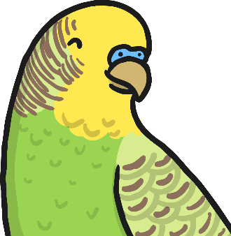
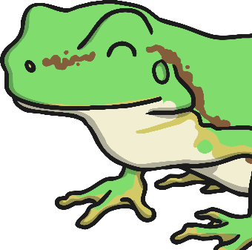
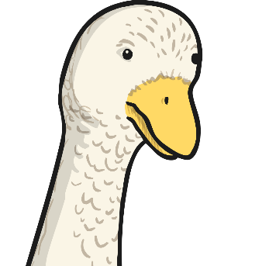
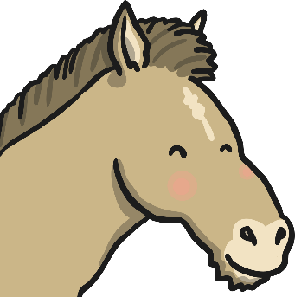
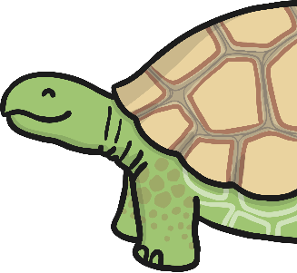
Our Pets
Do you have any pets?
What do you have?
What would you like to have?

Slide 3

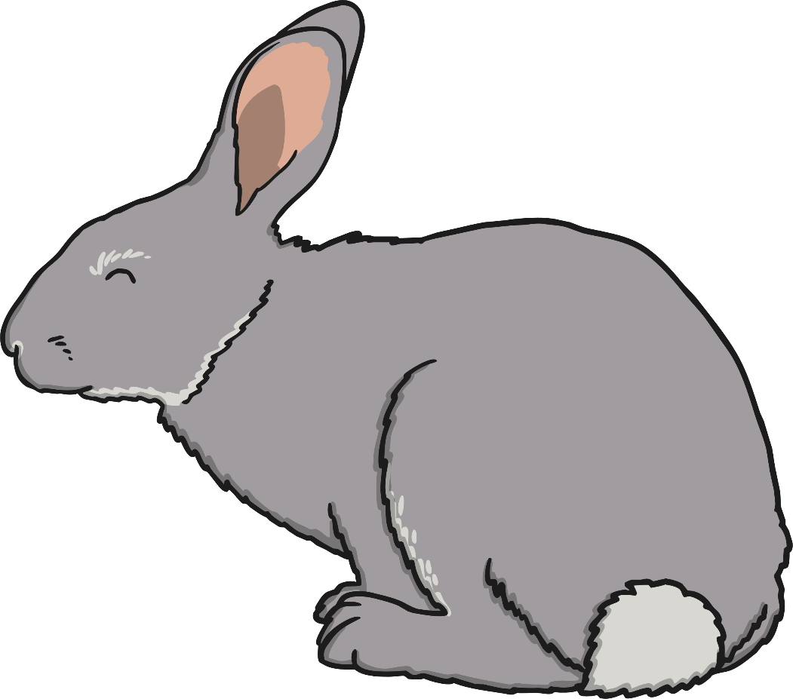
Introduction
Qu’est-ce que c’est?
(This means ‘What is this?’)
C’est un lapin!
(C’est means this is, un means one or a and lapin means rabbit so: This is a rabbit.)

Slide 4


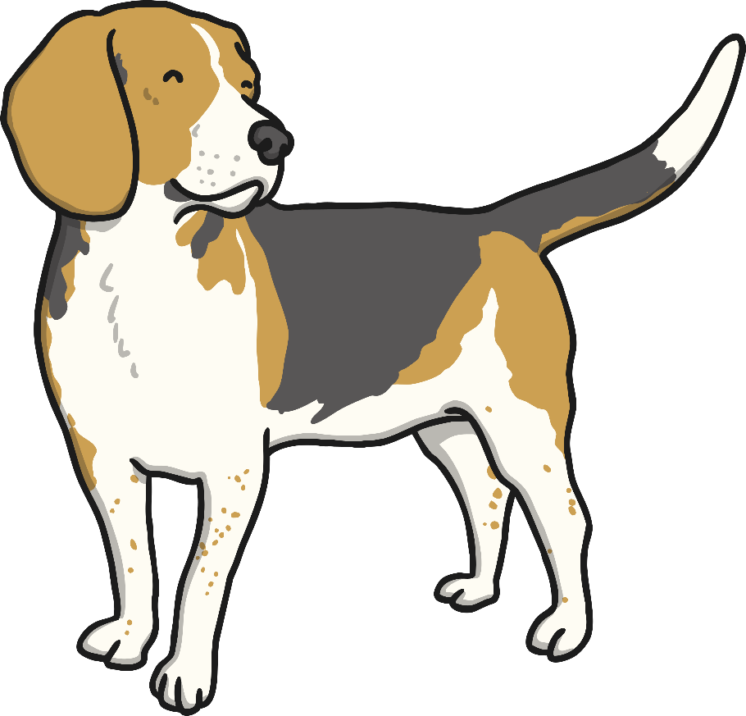
Qu’est-ce que c’est ?
C’est...
un chien.

Slide 5
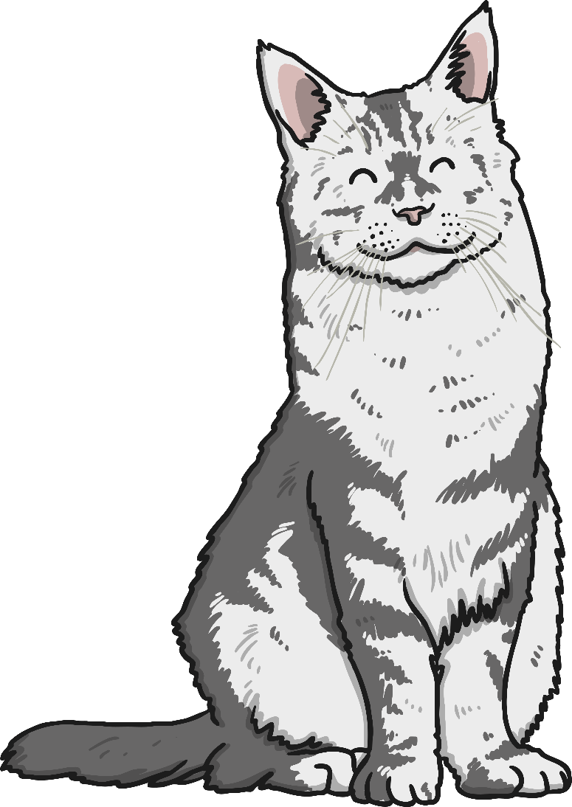
Qu’est-ce que c’est ?
C’est...
un chat.

Slide 6
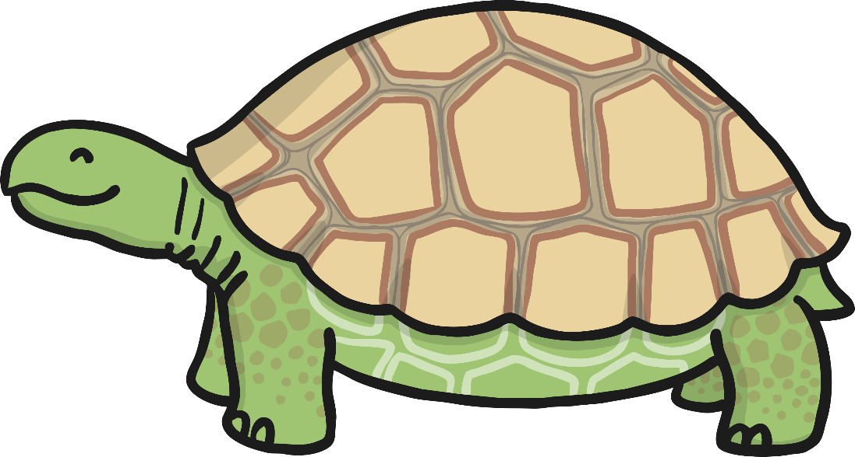
Qu’est-ce que c’est ?
C’est...
une tortue.

Slide 7
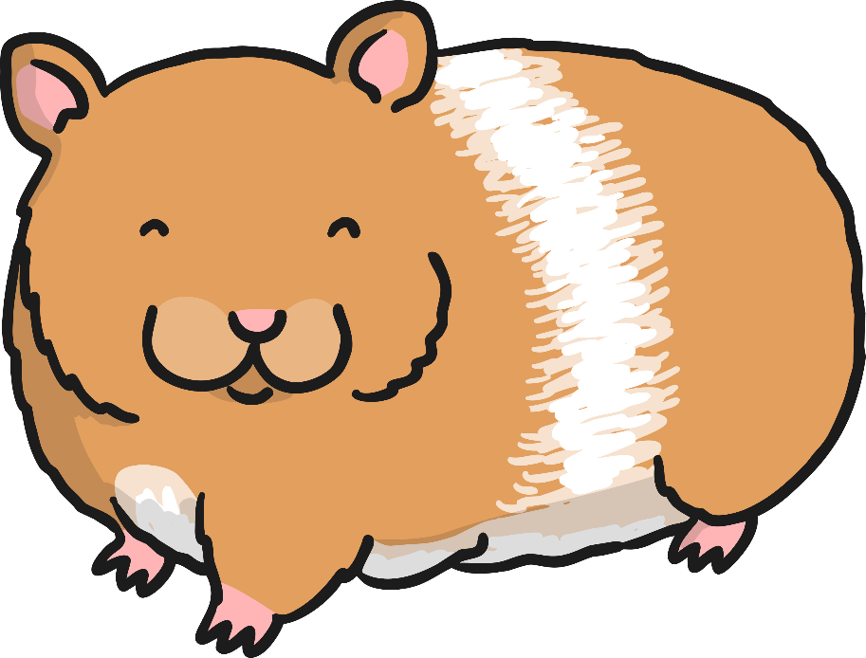
Qu’est-ce que c’est ?
C’est...
un hamster.

Slide 8

Qu’est-ce que c’est ?
C’est...
un poisson.

Slide 9
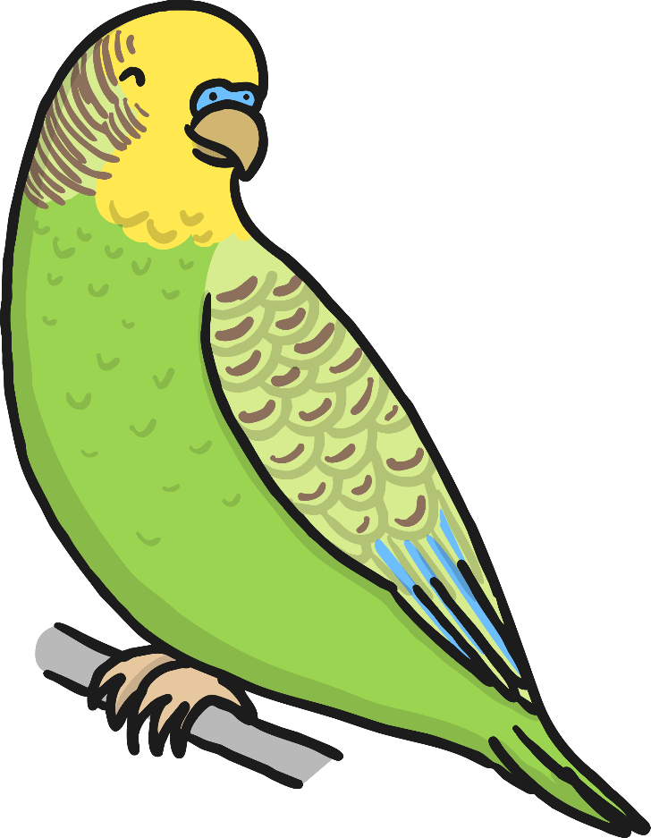
Qu’est-ce que c’est ?
C’est...
un oiseau.

Slide 10
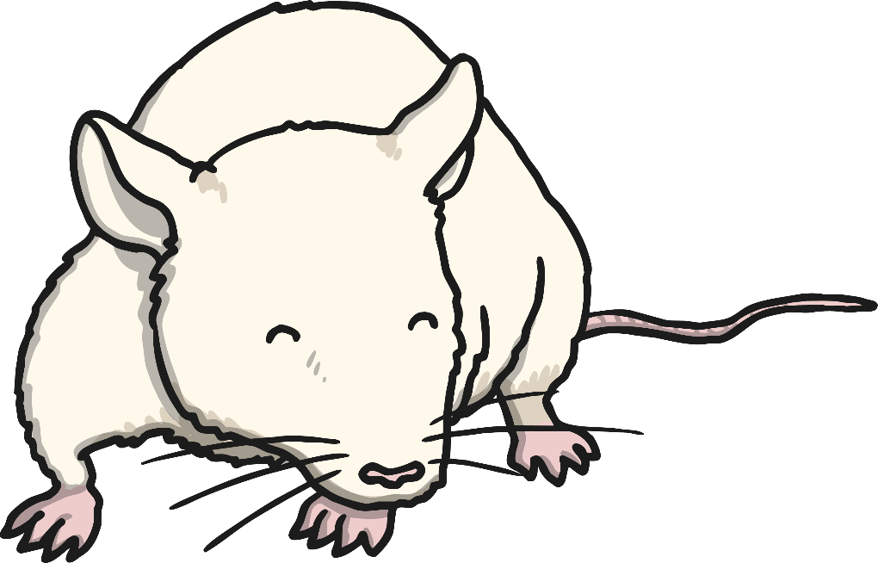
Qu’est-ce que c’est ?
C’est...
une souris.

Slide 11
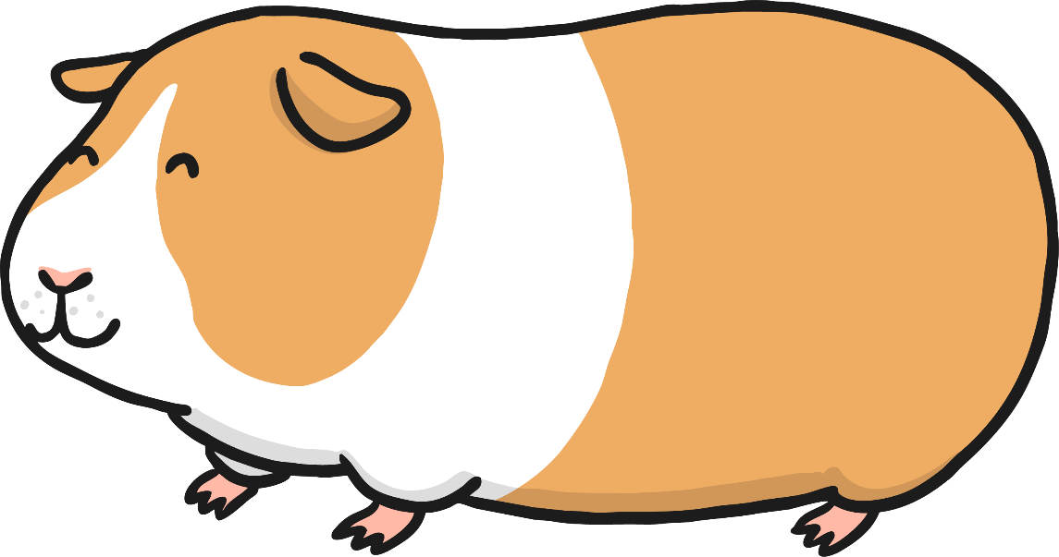
Qu’est-ce que c’est ?
C’est...
un cochon d’inde.

Slide 12
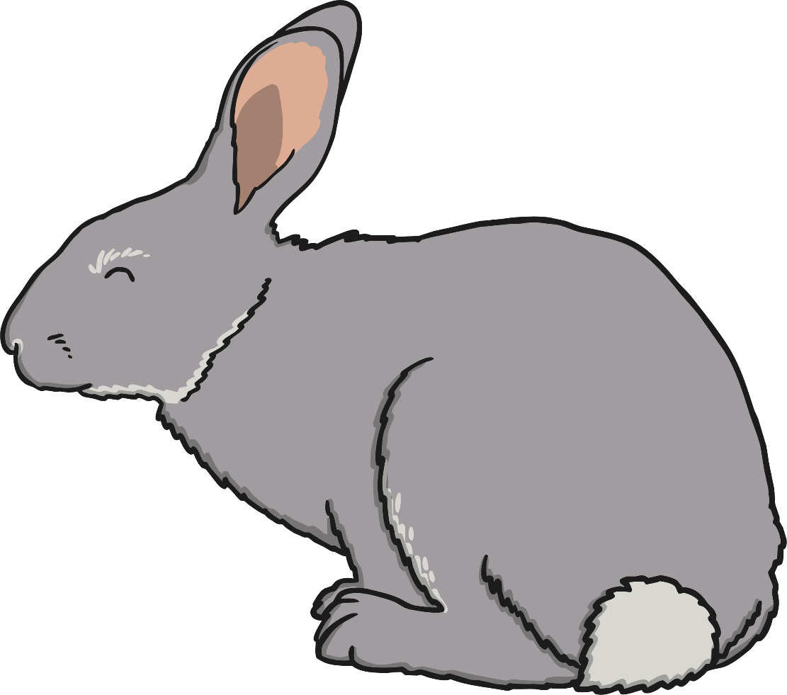
Qu’est-ce que c’est ?
C’est...
un lapin.

Slide 13
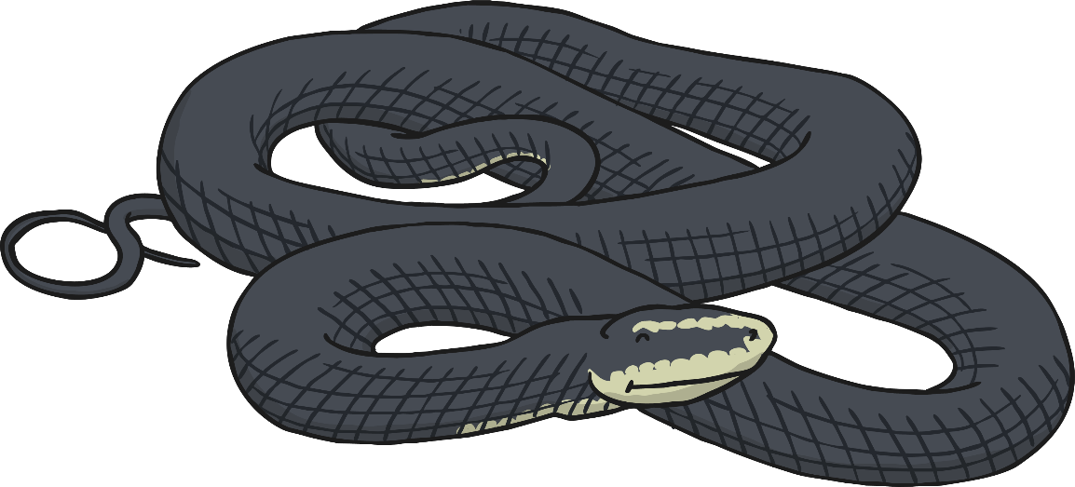
Qu’est-ce que c’est ?
C’est...
un serpent.

